Slide 1


Slide 2
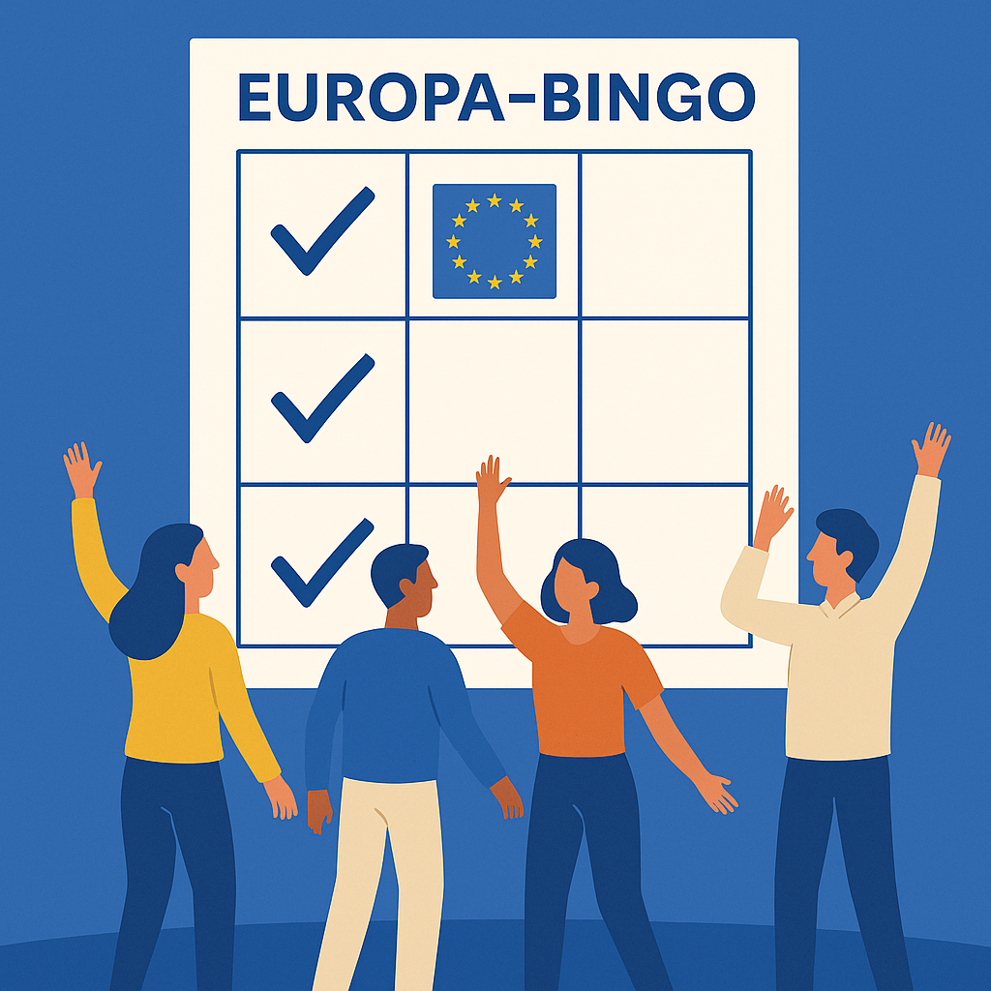
Europa-Bingo
Ich bin schon mal ohne Passkontrolle durch ein EU-Land gereist.
Ich habe ein Produkt mit EU-Bio-Siegel zu Hause.
Ich habe von Erasmus gehört oder daran teilgenommen.
Ich habe bei der Europawahl gewählt oder weiß, dass
ich daran teilnehmen kann.
Ich habe mein Handy im EU-Ausland benutzt –
ohne Roaming-Gebühren.
Ich habe schon einen Strohhalm aus Papier oder
Bambus benutzt.

Slide 3
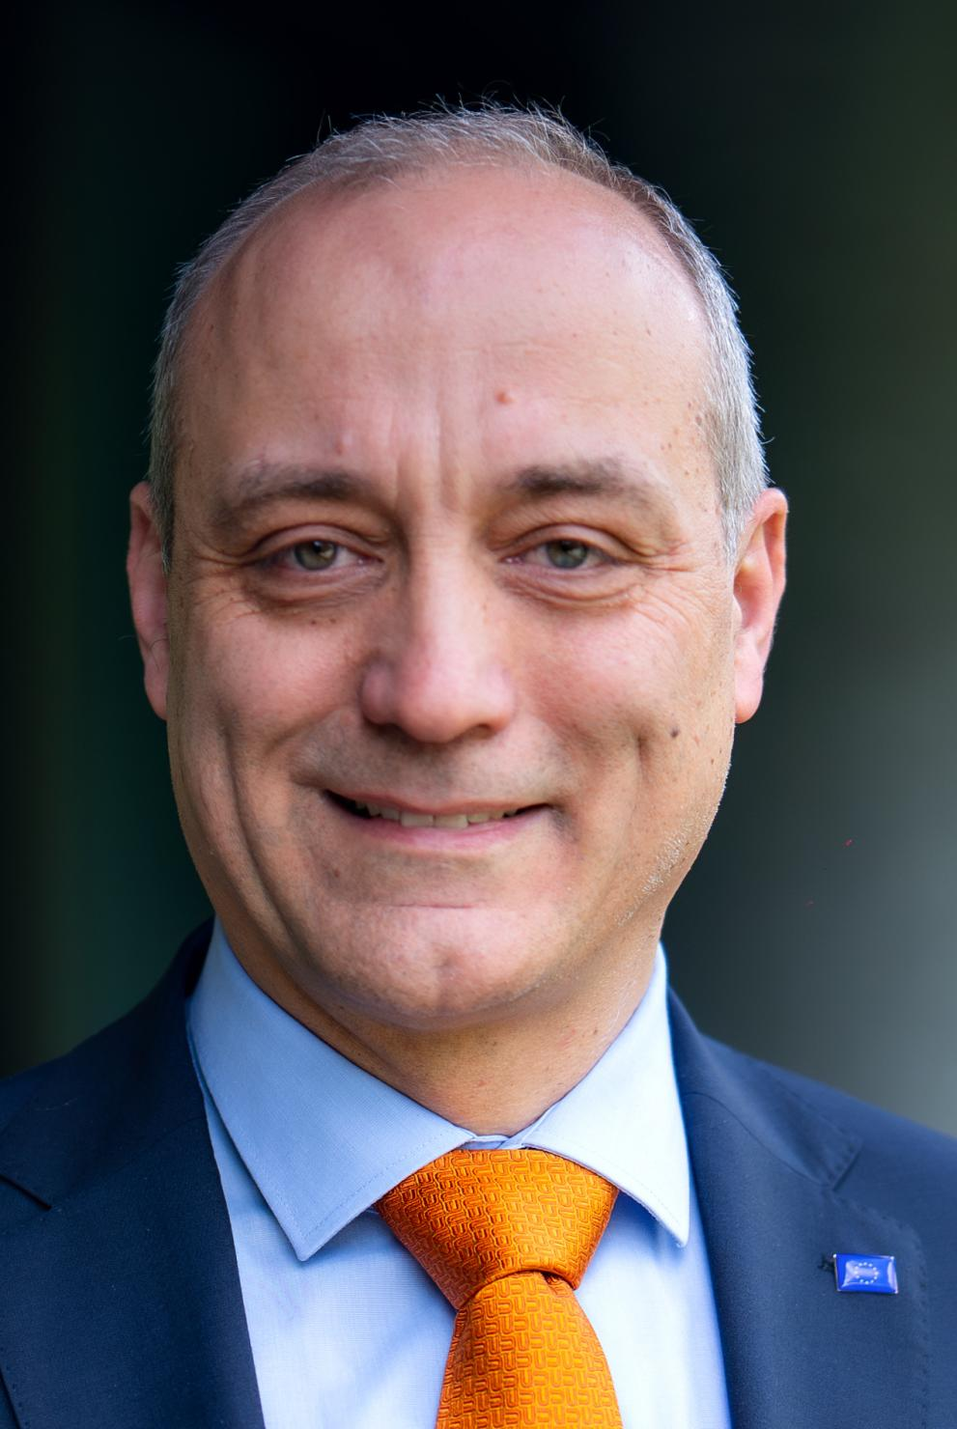
Wolfgang Bücherl
Leiter der Regionalvertretung der Europäischen Kommission für Baden-Württemberg und Bayern

Slide 4
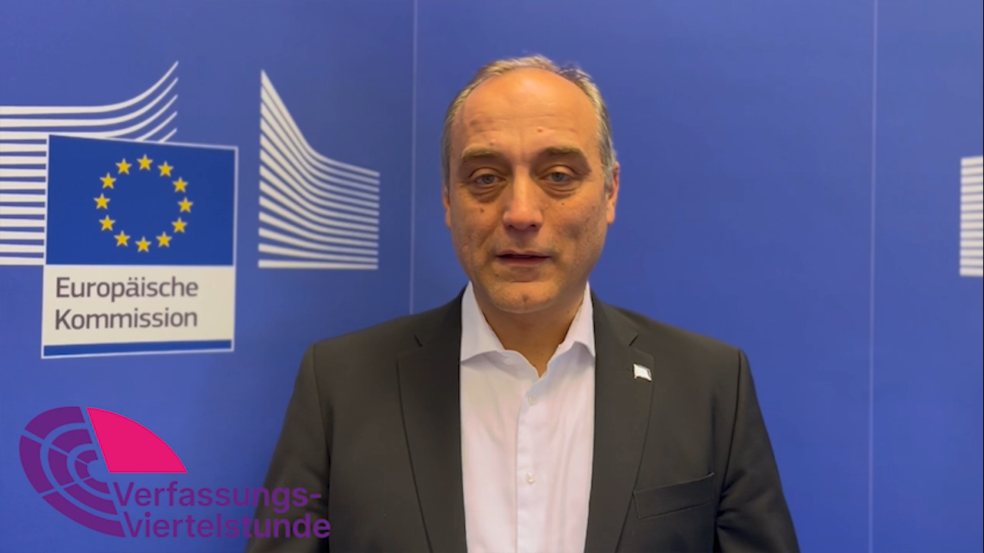
In welchen Bereichen profitiert Bayern von der EU? Fallen euch noch weitere, neben den im Video genannten, ein?
Welche Wünsche hast du für dein Leben in einem geeinten Europa?

Slide 5
Art. 3a BV
Bayern bekennt sich zu einem geeinten Europa, das demokratischen, rechtsstaatlichen, sozialen und föderativen Grundsätzen sowie dem Grundsatz der Subsidiarität verpflichtet ist, die Eigenständigkeit der Regionen wahrt und deren Mitwirkung an europäischen Entscheidungen sichert. Bayern arbeitet mit anderen europäischen Regionen zusammen.

Slide 6
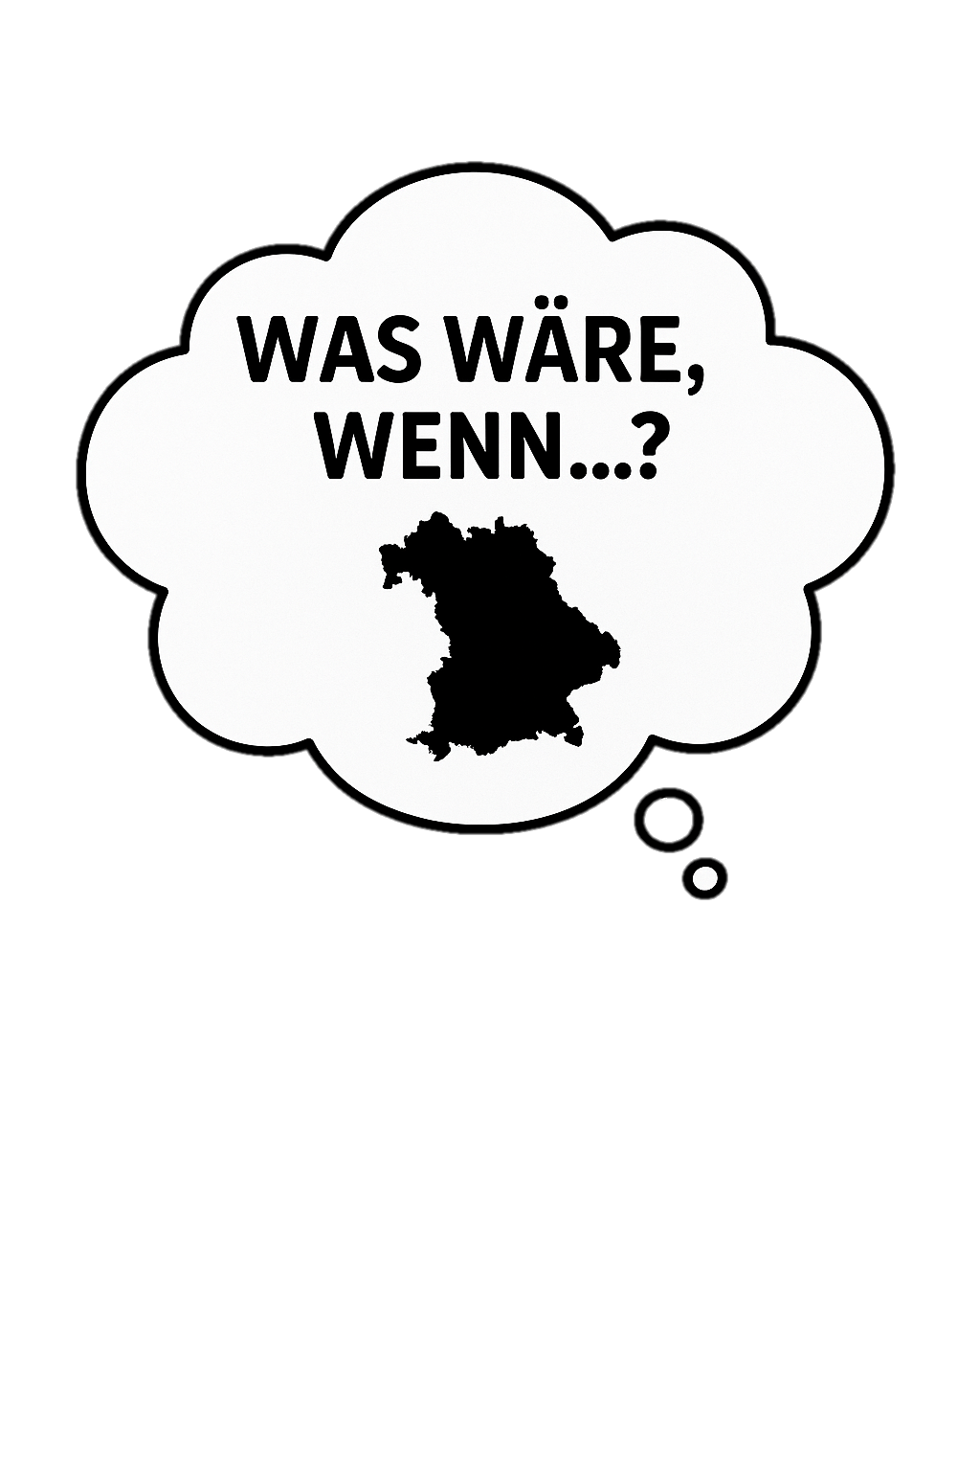
Was wäre, wenn Bayern nicht Teil der EU wäre?
Welche Folgen hätte das für Bildung, Reisen, Umwelt, Wirtschaft und Sicherheit?

Slide 7
Bildquellen
Folie 2 KI generiert mithilfe von Dall-E-3
Folie 3 Europäische Kommission, Wolfgang Bücherl, https://germany.representation.ec.europa.eu/wolfgang-bucherl_de
Folie 6 KI generiert mithilfe von Dall-E-3

Slide 8

Dieses Material wurde im Arbeitskreis Politische Bildung erstellt.

